Slide 1
ОБРАЗОВАНИЕ В БЪЛГАРИЯ – ФИНАНСИРАНЕ, РАЗХОДИ И УСТОЙЧИВОСТ
Изработил: Михаил Сърнев, III курс, Финанси

Slide 2
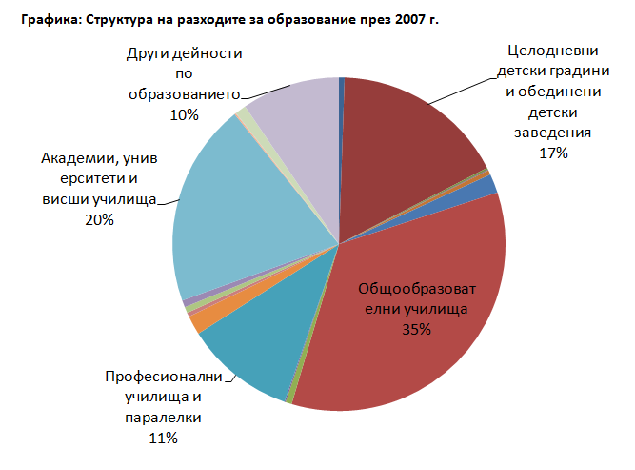
Начини на финансиране
87% финансиране от държавния бюджет
Общообразователни училища
Университети
Детски градини
Професионални училища

Slide 3
Основно образование
Държавни и общински училища и тяхното финансиране
Финансова автономия и контрол

Slide 4
Висше образование
Разходи за висше образование < от тези за основно
Роля на висшето образование > от тази на основното
броя на студентите, професионалните направления, издаването на учебници и научни трудове, социално – битови и капиталови разходи
Б = Ср + Сз/3 + 2*Др + 2*Дз/3 + Ч

Slide 5
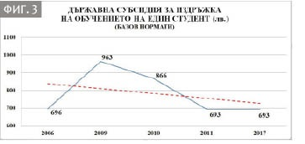
Разходи за издръжка на обучението на един студент
Всеки студент идва със своята необходима субсидия, което означава по – големи бюджетни приходи за съответното висше училище

Slide 6
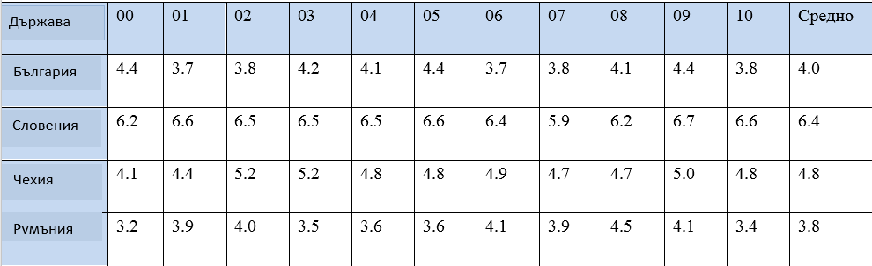
Факти за образованието в България, данни за сравнение с Европейския съюз и анализи

Slide 7
Анализи
Д-р Шанта Девараян и колектив, чрез иконометричен анализ, достигат до извода, че 1% нарастване на публичните разходи за образование допринася за 0.63% увеличаване на БВП на човек от населението.
Професор Ф. Гонанд допринася с анализ, който заключва, че нарастването на ефективността на публичните разходи за образование с 10% може да увеличи БВП в държавите, членки на ЕС с 3-6% в дългосрочен аспект. Това показва, че повишената ефективност на изразходваните средства в сферата на образованието има положителен ефект върху БВП в дългосрочен план.

Slide 8
Заключение
Значението на образователната система за икономиката на България
Подобряване изцяло на образователната система

Slide 9
Благодаря за вниманието

